Slide 1
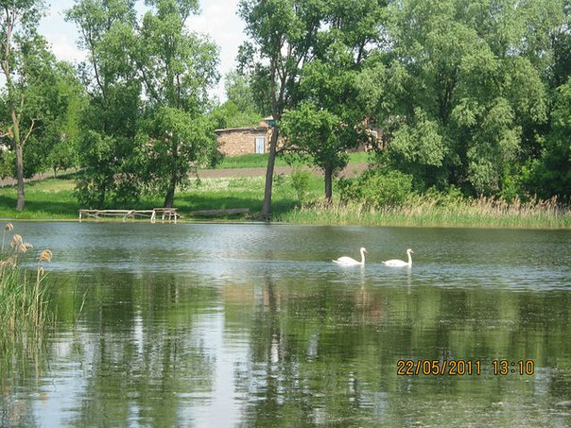
ОЦІНКА ЕКОЛОГІЧНОГО СТАНУ ВОДОСХОВИЩА р. МАЛИЙ РОМЕН МЕТОДОМ БІОІНДИКАЦІЇ
Роботу виконала:
Осипенко Анна Сергіївна,
учениця 8 класу Конотопської загальноосвітньої школи І-ІІІ ступенів №10 Конотопської міської ради Сумської області
Науковий керівник:
Гостєв Олександр Сергійович, учитель біології Конотопської загальноосвітньої школи І-ІІІ ступенів №10 Конотопської міської ради Сумської області

Slide 2
МЕТА ДОСЛІДЖЕННЯ:
визначити екологічний стан водосховища р. Малий Ромен методом біоіндикації

Slide 3
ОБ'ЄКТ ДОСЛІДЖЕННЯ: водосховище р. Малий Ромен.
ПРЕДМЕТ ДОСЛІДЖЕННЯ:
екологічний стан водосховища р. Малий Ромен.

Slide 4
ЗАВДАННЯ ДОСЛІДЖЕННЯ:
● опрацювати наукову літературу з теми дослідження;
● проаналізувати фізико-географічні умови положення водосховища р. Малий Ромен;
● розглянути види і методи біоіндикації водних екосистем;
● визначити екологічний стан водосховища р. Малий Ромен методом біоіндикації;

Slide 5
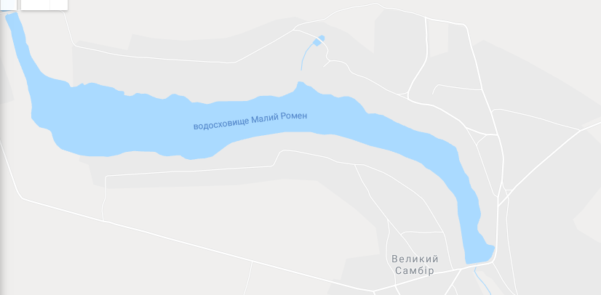
ВОДОСХОВИЩЕ р. МАЛИЙ РОМЕН

Slide 6
Розміщення ТОЧОК ОБЛІКУ НА ВОДОСХОВИЩІ р. МАЛИЙ РОМЕН
- точки обліку для проведення дослідження

Slide 7
ІНДИКАТОРНІ ГРУПИ МАКРОФІТІВ ЗА МОДИФІКОВАНИМ ІНДЕКСОМ мАЙЄРА

Slide 8
Види – індикатори , які виявлені під час дослідження
Латаття біле - Nymphaea alba
Глечики жовті - Nuphar lutea

Slide 9
Види – індикатори , які виявлені під час дослідження
Ряска триборозенчаста - Lemna trisulca
Жабурник звичайний -Hydrocharis morsus-гапае

Slide 10
ІНДИКАТОРНІ ГРУПИ МАКРОБЕЗХРЕБЕТНИХ ЗА ІНДЕКСОМ мАЙЄРА

Slide 11
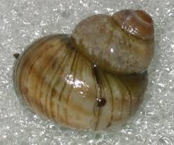
Види – індикатори , які виявлені під час дослідження
Живородка річкова - Viviparus viviparus
Рак вузькопалий - Astacus leptodactylus

Slide 12
вИСНОВКИ
Під час дослідження виявлені наступні види – індикатори, що належать до групи макрофітів:
Латаття біле - Nymphaea alba;
Глечики жовті - Nuphar lutea;
Ряска триборозенчаста - Lemna trisulca;
Жабурник звичайний -Hydrocharis morsus-гапае.
2. Під час дослідження виявлені наступні види – індикатори, що належать до групи макробезхребетних:
Рак вузькопалий - Astacus leptodactylus;
Живородка річкова - Viviparus viviparus .
3. За індексом Майєра дані види – індикатори свідчать про те, що вода водосховища р.Малий Ромен є помірно забрудненою.

Slide 13
Дякую за увагу!

